Slide 1
Результаты государственной итоговой аттестации в форме ОГЭ (основной период) в 2024 году

Slide 2
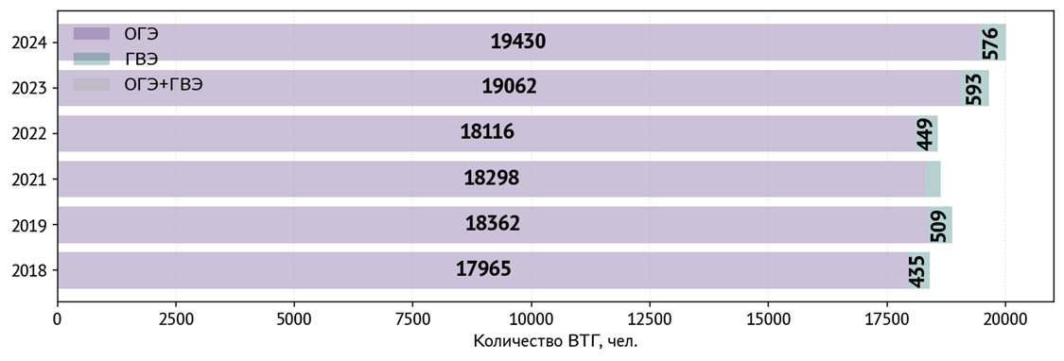
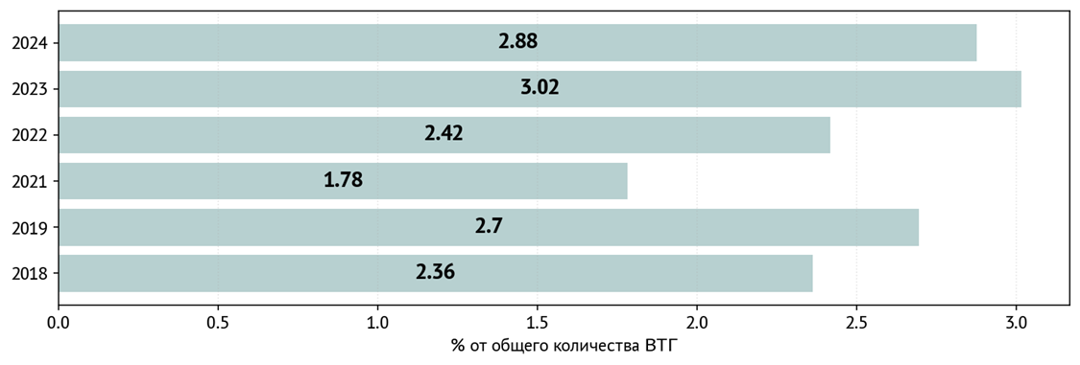
Численность участников ОГЭ в 2024 года
Год | Количество ВТГ, чел. | из них
 |  | сдавали только в форме ОГЭ | сдавали только в форме ГВЭ | сдавали в форме ОГЭ и ГВЭ
2024 | 20019 | 19430 | 576 | 13
Соотношение численности ВТГ по формам участия
Доля ВТГ, сдававших только в форме ГВЭ
По официальным данным ФГБУ «ФЦТ»

Slide 3
Количество участников ОГЭ по учебным предметам по категориям
Предмет | ВТГ ООШ, чел. | ВТГ СОШ, чел. | Выпускники лицеев и гимназий, чел. | Выпускники спец. ОО, чел. | ОВЗ, чел.
Русский язык | 411 | 17458 | 1203 | 280 | 66
Математика | 411 | 17454 | 1203 | 280 | 68
Физика | 11 | 1601 | 247 | 86 | 4
Химия | 13 | 1256 | 124 | 49 | 3
Информатика | 90 | 6770 | 554 | 102 | 9
Биология | 193 | 4604 | 206 | 49 | 9
История | 5 | 657 | 55 | 39 | 1
География | 294 | 8830 | 399 | 46 | 11
Английский язык | 4 | 1613 | 229 | 67 | 7
Обществознание | 211 | 9065 | 542 | 114 | 12
Литература | 1 | 441 | 40 | 4 | 0
Русский язык (ГВЭ) | 15 | 520 | 18 | 3 | 554
Математика (ГВЭ) | 15 | 522 | 18 | 3 | 552
Физика (ГВЭ) | 0 | 20 | 0 | 0 | 1
Химия (ГВЭ) | 0 | 16 | 0 | 0 | 0
Биология (ГВЭ) | 0 | 9 | 0 | 0 | 0
История (ГВЭ) | 0 | 7 | 0 | 0 | 0
География (ГВЭ) | 0 | 8 | 0 | 0 | 1
Английский язык (ГВЭ) | 0 | 0 | 0 | 0 | 0
Обществознание (ГВЭ) | 0 | 2 | 0 | 0 | 0

Slide 4
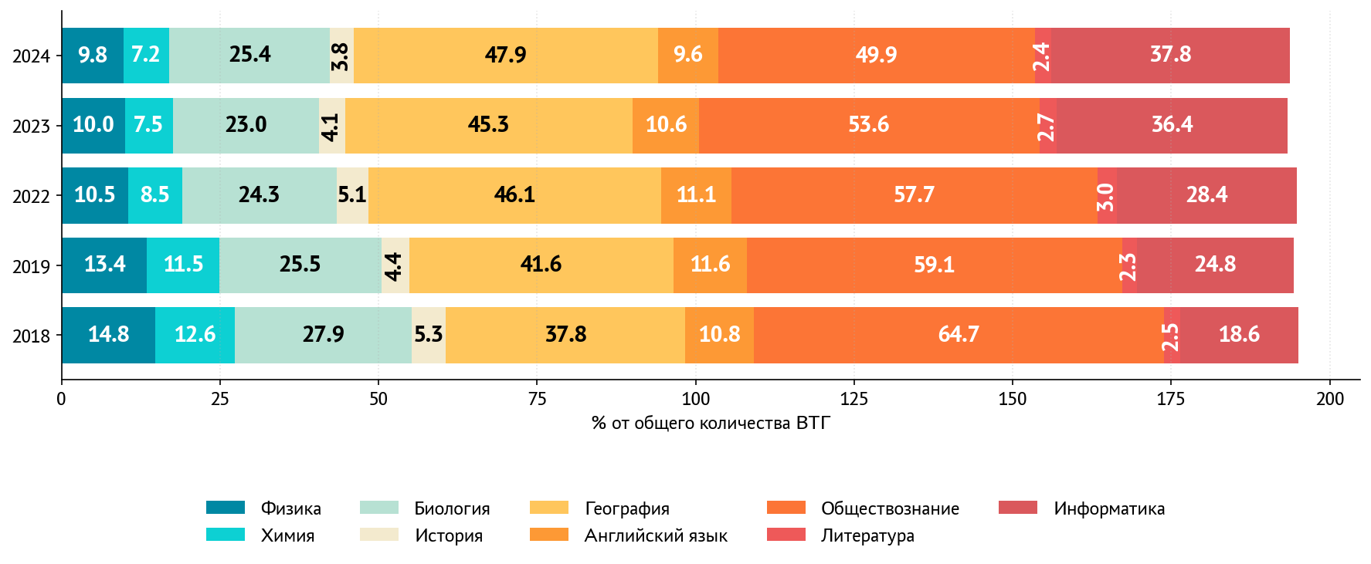
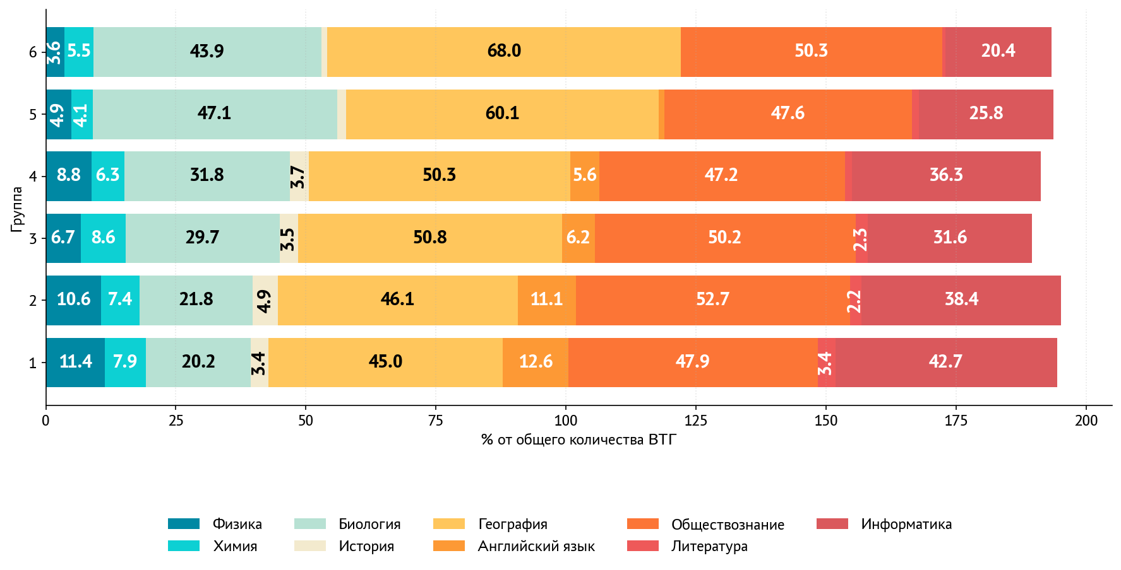
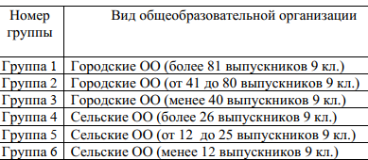
Выбор предметов ОГЭ
По официальным данным ФГБУ «ФЦТ»
Популярность предметов по выбору выпускниками текущего года
Популярность предметов по выбору по группам ОО в 2024 году

Slide 5
Результаты ОГЭ по АТЕ предмет Русский язык
Рекомендации по совершенствованию преподавания учебных предметов для всех обучающихся, а также по организации дифференцированного обучения школьников с разным уровнем предметной подготовки (по результатам САО ОГЭ 2024) https://pkiro.ru/education-quality/sistema-monitoringa-kachestva-dopolnitelnogo-professionalnogo-obrazovaniya-pedagogicheskih-rabotnikov/
АТЕ | «2», % | «3», % | «4», % | «5», % | Качество обуч., %
Кавалеровский муниципальный район | 10,24 | 48,43 | 35,83 | 5,51 | 41,34
Дальнегорский городской округ | 13,25 | 43,37 | 24,82 | 18,55 | 43,37
Михайловский муниципальный район | 1,32 | 40,21 | 41,27 | 17,20 | 58,47
Ханкайский муниципальный округ | 7,18 | 35,38 | 31,28 | 26,15 | 57,44
Хасанский муниципальный район | 11,64 | 48,63 | 29,11 | 10,62 | 39,73
Черниговский муниципальный район | 13,86 | 43,67 | 33,13 | 9,34 | 42,47
Шкотовский муниципальный район | 0,48 | 52,66 | 35,27 | 11,59 | 46,86
Пограничный муниципальный округ | 7,43 | 41,71 | 34,86 | 16,00 | 50,86
Находкинский городской округ | 0,82 | 36,68 | 37,69 | 24,81 | 62,50
Город Владивосток | 6,42 | 39,14 | 36,36 | 18,08 | 54,44
Дальнереченский городской округ | 0,00 | 42,72 | 38,19 | 19,09 | 57,28
Лесозаводский городской округ | 1,79 | 46,52 | 35,98 | 15,71 | 51,69
Уссурийский городской округ | 0,42 | 36,54 | 40,78 | 22,25 | 63,04
Городской округ Спасск-Дальний | 4,05 | 44,56 | 39,45 | 11,94 | 51,39
Дальнереченский муниципальный район | 17,05 | 51,14 | 28,41 | 3,41 | 31,82
Анучинский муниципальный округ | 6,56 | 44,26 | 37,70 | 11,48 | 49,18
Городской округ ЗАТО Фокино | 1,00 | 38,54 | 41,86 | 18,60 | 60,47
Красноармейский муниципальный район | 0,00 | 40,19 | 40,65 | 19,16 | 59,81
Тернейский муниципальный округ | 3,45 | 46,90 | 38,62 | 11,03 | 49,66
Хорольский муниципальный округ | 0,67 | 41,28 | 39,26 | 18,79 | 58,05
Чугуевский муниципальный округ | 2,58 | 46,78 | 32,62 | 18,03 | 50,64
Яковлевский муниципальный район | 2,52 | 42,14 | 37,74 | 17,61 | 55,35
Партизанский городской округ | 20,93 | 38,03 | 29,38 | 11,67 | 41,05
Артемовский городской округ | 1,50 | 39,92 | 39,06 | 19,53 | 58,58
Арсеньевский городской округ | 4,19 | 42,71 | 36,68 | 16,42 | 53,10
Лазовский муниципальный округ | 4,04 | 45,45 | 36,36 | 14,14 | 50,51
Надеждинский муниципальный район | 8,96 | 40,30 | 34,97 | 15,78 | 50,75
Спасский муниципальный район | 2,16 | 48,71 | 36,64 | 12,50 | 49,14
Партизанский муниципальный район | 0,98 | 43,28 | 36,07 | 19,67 | 55,74
Ольгинский муниципальный район | 2,56 | 33,33 | 42,31 | 21,79 | 64,10
Октябрьский муниципальный округ | 4,76 | 43,15 | 29,46 | 22,62 | 52,08
Городской округ Большой Камень | 4,35 | 38,89 | 36,23 | 20,53 | 56,76
Кировский муниципальный район | 1,24 | 41,74 | 35,54 | 21,49 | 57,02
Пожарский муниципальный район | 4,58 | 46,48 | 32,04 | 16,90 | 48,94

Slide 6
Сравнение ОГЭ предмет Русский язык по АТЕ

Slide 7
Результаты ОГЭ по АТЕ предмет Математика
Рекомендации по совершенствованию преподавания учебных предметов для всех обучающихся, а также по организации дифференцированного обучения школьников с разным уровнем предметной подготовки (по результатам САО ОГЭ 2024) https://pkiro.ru/education-quality/sistema-monitoringa-kachestva-dopolnitelnogo-professionalnogo-obrazovaniya-pedagogicheskih-rabotnikov/
АТЕ | «2», % | «3», % | «4», % | «5», % | Качество обуч., %
Кавалеровский муниципальный район | 4,72 | 66,54 | 26,77 | 1,97 | 28,74
Дальнегорский городской округ | 18,31 | 31,08 | 46,75 | 3,86 | 50,60
Михайловский муниципальный район | 0,26 | 50,79 | 46,83 | 2,12 | 48,94
Ханкайский муниципальный округ | 5,13 | 33,33 | 50,26 | 11,28 | 61,54
Хасанский муниципальный район | 4,45 | 57,88 | 35,27 | 2,40 | 37,67
Черниговский муниципальный район | 12,95 | 47,89 | 34,94 | 4,22 | 39,16
Шкотовский муниципальный район | 0,00 | 71,50 | 24,64 | 3,86 | 28,50
Пограничный муниципальный округ | 10,86 | 32,00 | 53,14 | 4,00 | 57,14
Находкинский городской округ | 0,38 | 41,99 | 52,80 | 4,84 | 57,64
Город Владивосток | 7,04 | 33,98 | 49,77 | 9,21 | 58,98
Дальнереченский городской округ | 0,32 | 40,00 | 55,48 | 4,19 | 59,68
Лесозаводский городской округ | 0,60 | 50,50 | 44,14 | 4,77 | 48,91
Уссурийский городской округ | 0,09 | 52,33 | 41,73 | 5,85 | 47,57
Городской округ Спасск-Дальний | 3,62 | 67,38 | 26,65 | 2,35 | 29,00
Дальнереченский муниципальный район | 15,73 | 50,56 | 31,46 | 2,25 | 33,71
Анучинский муниципальный округ | 3,28 | 73,77 | 18,85 | 4,10 | 22,95
Городской округ ЗАТО Фокино | 0,66 | 51,50 | 45,85 | 1,99 | 47,84
Красноармейский муниципальный район | 0,00 | 49,53 | 44,86 | 5,61 | 50,47
Тернейский муниципальный округ | 4,14 | 58,62 | 34,48 | 2,76 | 37,24
Хорольский муниципальный округ | 0,34 | 62,08 | 35,57 | 2,01 | 37,58
Чугуевский муниципальный округ | 2,15 | 39,48 | 53,22 | 5,15 | 58,37
Яковлевский муниципальный район | 0,63 | 45,91 | 52,20 | 1,26 | 53,46
Партизанский городской округ | 22,00 | 37,27 | 39,31 | 1,43 | 40,73
Артемовский городской округ | 0,39 | 47,88 | 48,04 | 3,69 | 51,73
Арсеньевский городской округ | 4,02 | 45,39 | 47,74 | 2,85 | 50,59
Лазовский муниципальный округ | 3,03 | 58,59 | 37,37 | 1,01 | 38,38
Надеждинский муниципальный район | 6,18 | 47,55 | 43,50 | 2,77 | 46,27
Спасский муниципальный район | 0,43 | 65,09 | 33,62 | 0,86 | 34,48
Партизанский муниципальный район | 0,66 | 47,54 | 49,18 | 2,62 | 51,80
Ольгинский муниципальный район | 3,85 | 57,69 | 37,18 | 1,28 | 38,46
Октябрьский муниципальный округ | 3,27 | 54,76 | 38,39 | 3,57 | 41,96
Городской округ Большой Камень | 1,69 | 41,06 | 50,72 | 6,52 | 57,25
Кировский муниципальный район | 1,24 | 45,45 | 46,28 | 7,02 | 53,31
Пожарский муниципальный район | 3,17 | 44,01 | 48,94 | 3,87 | 52,82

Slide 8
Сравнение ОГЭ предмет Математика по АТЕ

Slide 9
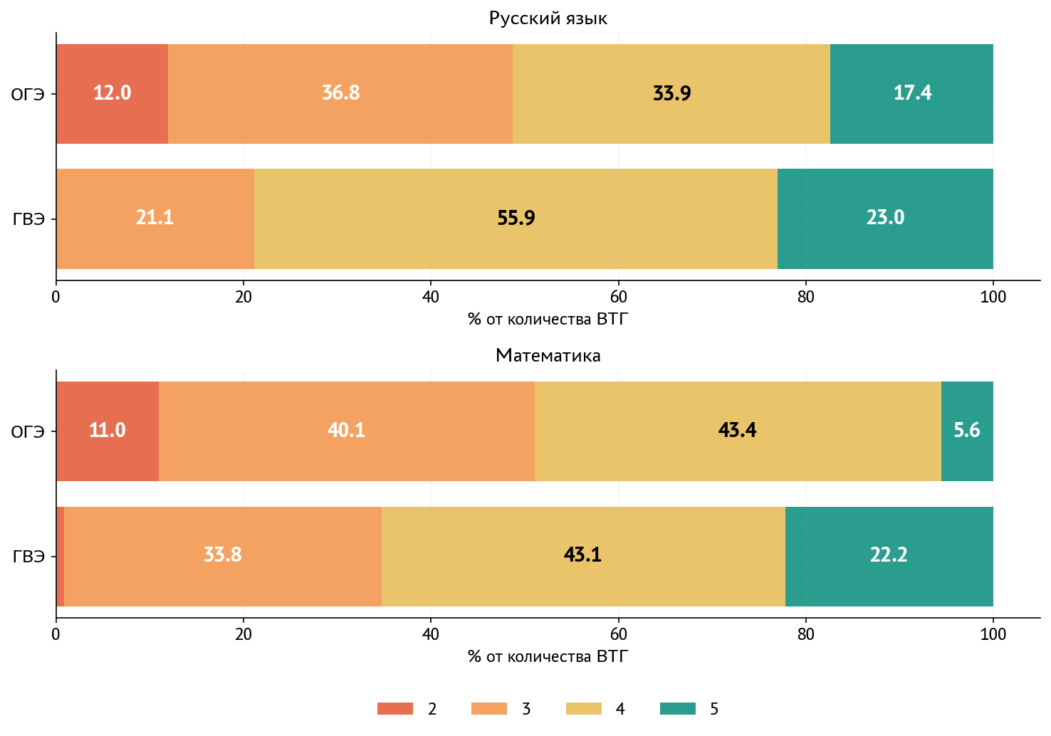
Результаты ВТГ по обязательным предметам по формам ГИА (по итогам первых результатов)
По официальным данным ФГБУ «ФЦТ»

Slide 10
Результаты ОГЭ по АТЕ предмет Физика
Рекомендации по совершенствованию преподавания учебных предметов для всех обучающихся, а также по организации дифференцированного обучения школьников с разным уровнем предметной подготовки (по результатам САО ОГЭ 2024) https://pkiro.ru/education-quality/sistema-monitoringa-kachestva-dopolnitelnogo-professionalnogo-obrazovaniya-pedagogicheskih-rabotnikov/
АТЕ | «2», % | «3», % | «4», % | «5», % | Качество обуч., %
Кавалеровский муниципальный район | 0 | 45,83 | 50 | 4,17 | 54,17
Дальнегорский городской округ | 0 | 28,57 | 38,1 | 33,33 | 71,43
Михайловский муниципальный район | 0 | 0 | 44,44 | 55,56 | 100
Ханкайский муниципальный округ | 0 | 20 | 80 | 0 | 80
Хасанский муниципальный район | 0 | 7,69 | 53,85 | 38,46 | 92,31
Черниговский муниципальный район | 2,44 | 19,51 | 53,66 | 24,39 | 78,05
Шкотовский муниципальный район | 0 | 66,67 | 22,22 | 11,11 | 33,33
Пограничный муниципальный округ | 0 | 20 | 40 | 40 | 80
Находкинский городской округ | 0,88 | 17,7 | 46,02 | 35,4 | 81,42
Город Владивосток | 1,62 | 28,54 | 33,4 | 36,44 | 69,84
Дальнереченский городской округ | 0 | 31,58 | 34,21 | 34,21 | 68,42
Лесозаводский городской округ | 0 | 25 | 42,86 | 32,14 | 75
Уссурийский городской округ | 0 | 34,08 | 40,78 | 25,14 | 65,92
Городской округ Спасск-Дальний | 0 | 42,31 | 34,62 | 23,08 | 57,69
Дальнереченский муниципальный район | 0 | 50 | 50 | 0 | 50
Анучинский муниципальный округ | 0 | 50 | 33,33 | 16,67 | 50
Городской округ ЗАТО Фокино | 0 | 16,67 | 50 | 33,33 | 83,33
АТЕ | «2», % | «3», % | «4», % | «5», % | Качество обуч., %
Красноармейский муниципальный район | 0 | 33,33 | 55,56 | 11,11 | 66,67
Тернейский муниципальный округ | 0 | 50 | 16,67 | 33,33 | 50
Хорольский муниципальный округ | 0 | 50 | 35,71 | 14,29 | 50
Чугуевский муниципальный округ | 0 | 40 | 26,67 | 33,33 | 60
Яковлевский муниципальный район | 0 | 27,27 | 63,64 | 9,09 | 72,73
Партизанский городской округ | 8 | 48 | 24 | 20 | 44
Артемовский городской округ | 0 | 39 | 35 | 26 | 61
Арсеньевский городской округ | 1,72 | 51,72 | 34,48 | 12,07 | 46,55
Лазовский муниципальный округ | 0 | 14,29 | 71,43 | 14,29 | 85,71
Надеждинский муниципальный район | 0 | 37,04 | 29,63 | 33,33 | 62,96
Спасский муниципальный район | 0 | 60 | 40 | 0 | 40
Партизанский муниципальный район | 0 | 37,93 | 34,48 | 27,59 | 62,07
Ольгинский муниципальный район | 0 | 40 | 40 | 20 | 60
Октябрьский муниципальный округ | 8,33 | 16,67 | 50 | 25 | 75
Городской округ Большой Камень | 0 | 23,08 | 42,31 | 34,62 | 76,92
Кировский муниципальный район | 0 | 35,71 | 42,86 | 21,43 | 64,29
Пожарский муниципальный район | 8,7 | 43,48 | 21,74 | 26,09 | 47,83

Slide 11
Распределения первичных баллов участников ГИА-9 в форме ОГЭ по предмету «Физика», проживающих в населенных пунктах городского и сельского типа
По официальным данным ФГБУ «ФЦТ»

Slide 12
Результаты ОГЭ по АТЕ предмет Химия
Рекомендации по совершенствованию преподавания учебных предметов для всех обучающихся, а также по организации дифференцированного обучения школьников с разным уровнем предметной подготовки (по результатам САО ОГЭ 2024) https://pkiro.ru/education-quality/sistema-monitoringa-kachestva-dopolnitelnogo-professionalnogo-obrazovaniya-pedagogicheskih-rabotnikov/
АТЕ | «2», % | «3», % | «4», % | «5», % | Качество обуч., %
Кавалеровский муниципальный район | 0 | 45,83 | 50 | 4,17 | 54,17
Дальнегорский городской округ | 0 | 28,57 | 38,1 | 33,33 | 71,43
Михайловский муниципальный район | 0 | 0 | 44,44 | 55,56 | 100
Ханкайский муниципальный округ | 0 | 20 | 80 | 0 | 80
Хасанский муниципальный район | 0 | 7,69 | 53,85 | 38,46 | 92,31
Черниговский муниципальный район | 2,44 | 19,51 | 53,66 | 24,39 | 78,05
Шкотовский муниципальный район | 0 | 66,67 | 22,22 | 11,11 | 33,33
Пограничный муниципальный округ | 0 | 20 | 40 | 40 | 80
Находкинский городской округ | 0,88 | 17,7 | 46,02 | 35,4 | 81,42
Город Владивосток | 1,62 | 28,54 | 33,4 | 36,44 | 69,84
Дальнереченский городской округ | 0 | 31,58 | 34,21 | 34,21 | 68,42
Лесозаводский городской округ | 0 | 25 | 42,86 | 32,14 | 75
Уссурийский городской округ | 0 | 34,08 | 40,78 | 25,14 | 65,92
Городской округ Спасск-Дальний | 0 | 42,31 | 34,62 | 23,08 | 57,69
Дальнереченский муниципальный район | 0 | 50 | 50 | 0 | 50
Анучинский муниципальный округ | 0 | 50 | 33,33 | 16,67 | 50
Городской округ ЗАТО Фокино | 0 | 16,67 | 50 | 33,33 | 83,33
АТЕ | «2», % | «3», % | «4», % | «5», % | Качество обуч., %
Красноармейский муниципальный район | 0 | 33,33 | 55,56 | 11,11 | 66,67
Тернейский муниципальный округ | 0 | 50 | 16,67 | 33,33 | 50
Хорольский муниципальный округ | 0 | 50 | 35,71 | 14,29 | 50
Чугуевский муниципальный округ | 0 | 40 | 26,67 | 33,33 | 60
Яковлевский муниципальный район | 0 | 27,27 | 63,64 | 9,09 | 72,73
Партизанский городской округ | 8 | 48 | 24 | 20 | 44
Артемовский городской округ | 0 | 39 | 35 | 26 | 61
Арсеньевский городской округ | 1,72 | 51,72 | 34,48 | 12,07 | 46,55
Лазовский муниципальный округ | 0 | 14,29 | 71,43 | 14,29 | 85,71
Надеждинский муниципальный район | 0 | 37,04 | 29,63 | 33,33 | 62,96
Спасский муниципальный район | 0 | 60 | 40 | 0 | 40
Партизанский муниципальный район | 0 | 37,93 | 34,48 | 27,59 | 62,07
Ольгинский муниципальный район | 0 | 40 | 40 | 20 | 60
Октябрьский муниципальный округ | 8,33 | 16,67 | 50 | 25 | 75
Городской округ Большой Камень | 0 | 23,08 | 42,31 | 34,62 | 76,92
Кировский муниципальный район | 0 | 35,71 | 42,86 | 21,43 | 64,29
Пожарский муниципальный район | 8,7 | 43,48 | 21,74 | 26,09 | 47,83

Slide 13
Распределения первичных баллов участников ГИА-9 в форме ОГЭ по предмету «Химия», проживающих в населенных пунктах городского и сельского типа
По официальным данным ФГБУ «ФЦТ»

Slide 14
Результаты ОГЭ по АТЕ предмет Информатика
Рекомендации по совершенствованию преподавания учебных предметов для всех обучающихся, а также по организации дифференцированного обучения школьников с разным уровнем предметной подготовки (по результатам САО ОГЭ 2024) https://pkiro.ru/education-quality/sistema-monitoringa-kachestva-dopolnitelnogo-professionalnogo-obrazovaniya-pedagogicheskih-rabotnikov/
АТЕ | «2», % | «3», % | «4», % | «5», % | Качество обуч., %
Кавалеровский муниципальный район | 7,22 | 67,01 | 22,68 | 3,09 | 25,77
Дальнегорский городской округ | 9,3 | 44,19 | 40 | 6,51 | 46,51
Михайловский муниципальный район | 0,56 | 58,89 | 32,78 | 7,78 | 40,56
Ханкайский муниципальный округ | 3,45 | 60,92 | 25,29 | 10,34 | 35,63
Хасанский муниципальный район | 6,49 | 54,55 | 33,77 | 5,19 | 38,96
Черниговский муниципальный район | 4,96 | 60,33 | 28,1 | 6,61 | 34,71
Шкотовский муниципальный район | 0 | 55,56 | 42,22 | 2,22 | 44,44
Пограничный муниципальный округ | 9,88 | 58,02 | 29,63 | 2,47 | 32,1
Находкинский городской округ | 0,78 | 49,53 | 40,94 | 8,75 | 49,69
Город Владивосток | 6,4 | 42,55 | 35,92 | 15,13 | 51,05
Дальнереченский городской округ | 0 | 72,41 | 23,45 | 4,14 | 27,59
Лесозаводский городской округ | 0,66 | 50,99 | 43,05 | 5,3 | 48,34
Уссурийский городской округ | 0 | 54,11 | 33,15 | 12,74 | 45,89
Городской округ Спасск-Дальний | 1,91 | 57,96 | 33,76 | 6,37 | 40,13
Дальнереченский муниципальный район | 20 | 62,5 | 12,5 | 5 | 17,5
Анучинский муниципальный округ | 2,7 | 75,68 | 21,62 | 0 | 21,62
Городской округ ЗАТО Фокино | 2,27 | 80,68 | 13,64 | 3,41 | 17,05
АТЕ | «2», % | «3», % | «4», % | «5», % | Качество обуч., %
Красноармейский муниципальный район | 0 | 46,15 | 50 | 3,85 | 53,85
Тернейский муниципальный округ | 4,76 | 40,48 | 47,62 | 7,14 | 54,76
Хорольский муниципальный округ | 4,92 | 49,18 | 39,34 | 6,56 | 45,9
Чугуевский муниципальный округ | 5,08 | 61,02 | 28,81 | 5,08 | 33,9
Яковлевский муниципальный район | 0 | 66,67 | 30,95 | 2,38 | 33,33
Партизанский городской округ | 20,62 | 40,21 | 31,96 | 7,22 | 39,18
Артемовский городской округ | 0,8 | 43,78 | 46,18 | 9,24 | 55,42
Арсеньевский городской округ | 2,45 | 51,84 | 36,73 | 8,98 | 45,71
Лазовский муниципальный округ | 0 | 63,16 | 26,32 | 10,53 | 36,84
Надеждинский муниципальный район | 14,36 | 53,04 | 26,52 | 6,08 | 32,6
Спасский муниципальный район | 0 | 76,67 | 23,33 | 0 | 23,33
Партизанский муниципальный район | 2,92 | 73,72 | 23,36 | 0 | 23,36
Ольгинский муниципальный район | 0 | 54,55 | 45,45 | 0 | 45,45
Октябрьский муниципальный округ | 6,76 | 55,41 | 31,08 | 6,76 | 37,84
Городской округ Большой Камень | 3,23 | 54,84 | 32,8 | 9,14 | 41,94
Кировский муниципальный район | 1,01 | 61,62 | 34,34 | 3,03 | 37,37
Пожарский муниципальный район | 1,75 | 59,65 | 33,33 | 5,26 | 38,6

Slide 15
Распределения первичных баллов участников ГИА-9 в форме ОГЭ по предмету «Информатика», проживающих в населенных пунктах городского и сельского типа
По официальным данным ФГБУ «ФЦТ»

Slide 16
Результаты ОГЭ по АТЕ предмет Биология
Рекомендации по совершенствованию преподавания учебных предметов для всех обучающихся, а также по организации дифференцированного обучения школьников с разным уровнем предметной подготовки (по результатам САО ОГЭ 2024) https://pkiro.ru/education-quality/sistema-monitoringa-kachestva-dopolnitelnogo-professionalnogo-obrazovaniya-pedagogicheskih-rabotnikov/
АТЕ | «2», % | «3», % | «4», % | «5», % | Качество обуч., %
Кавалеровский муниципальный район | 1,52 | 42,42 | 53,03 | 3,03 | 56,06
Дальнегорский городской округ | 11,96 | 50 | 30,43 | 7,61 | 38,04
Михайловский муниципальный район | 0,64 | 60,26 | 34,62 | 4,49 | 39,1
Ханкайский муниципальный округ | 8,54 | 40,24 | 35,37 | 15,85 | 51,22
Хасанский муниципальный район | 7,14 | 45,71 | 37,14 | 10 | 47,14
Черниговский муниципальный район | 11,28 | 39,85 | 42,11 | 6,77 | 48,87
Шкотовский муниципальный район | 0 | 58,11 | 35,14 | 6,76 | 41,89
Пограничный муниципальный округ | 6,76 | 37,84 | 50 | 5,41 | 55,41
Находкинский городской округ | 0,29 | 42,94 | 42,65 | 14,12 | 56,77
Город Владивосток | 5,13 | 37,89 | 42,93 | 14,04 | 56,98
Дальнереченский городской округ | 0 | 30,77 | 47,25 | 21,98 | 69,23
Лесозаводский городской округ | 0 | 46,82 | 44,51 | 8,67 | 53,18
Уссурийский городской округ | 0 | 39,2 | 48,6 | 12,2 | 60,8
Городской округ Спасск-Дальний | 1,41 | 61,27 | 34,51 | 2,82 | 37,32
Дальнереченский муниципальный район | 7,89 | 68,42 | 21,05 | 2,63 | 23,68
Анучинский муниципальный округ | 0 | 60 | 28 | 12 | 40
Городской округ ЗАТО Фокино | 0 | 37,63 | 52,69 | 9,68 | 62,37
АТЕ | «2», % | «3», % | «4», % | «5», % | Качество обуч., %
Красноармейский муниципальный район | 0 | 41,46 | 54,88 | 3,66 | 58,54
Тернейский муниципальный округ | 3,85 | 60,26 | 34,62 | 1,28 | 35,9
Хорольский муниципальный округ | 0 | 31,39 | 60,58 | 8,03 | 68,61
Чугуевский муниципальный округ | 0,93 | 44,86 | 34,58 | 19,63 | 54,21
Яковлевский муниципальный район | 0 | 38,89 | 55,56 | 5,56 | 61,11
Партизанский городской округ | 14,94 | 44,81 | 34,42 | 5,84 | 40,26
Артемовский городской округ | 0,43 | 33,33 | 48,72 | 17,52 | 66,24
Арсеньевский городской округ | 5,23 | 42,44 | 43,6 | 8,72 | 52,33
Лазовский муниципальный округ | 2,56 | 33,33 | 51,28 | 12,82 | 64,1
Надеждинский муниципальный район | 7,83 | 39,13 | 46,96 | 6,09 | 53,04
Спасский муниципальный район | 0,69 | 39,31 | 57,93 | 2,07 | 60
Партизанский муниципальный район | 0 | 47,19 | 48,31 | 4,49 | 52,81
Ольгинский муниципальный район | 2,56 | 35,9 | 53,85 | 7,69 | 61,54
Октябрьский муниципальный округ | 0,86 | 55,17 | 35,34 | 8,62 | 43,97
Городской округ Большой Камень | 0,87 | 54,78 | 39,13 | 5,22 | 44,35
Кировский муниципальный район | 1,27 | 55,7 | 26,58 | 16,46 | 43,04
Пожарский муниципальный район | 5,45 | 41,82 | 47,27 | 5,45 | 52,73

Slide 17
Распределения первичных баллов участников ГИА-9 в форме ОГЭ по предмету «Биология», проживающих в населенных пунктах городского и сельского типа
По официальным данным ФГБУ «ФЦТ»

Slide 18
Результаты ОГЭ по АТЕ предмет История
Рекомендации по совершенствованию преподавания учебных предметов для всех обучающихся, а также по организации дифференцированного обучения школьников с разным уровнем предметной подготовки (по результатам САО ОГЭ 2024) https://pkiro.ru/education-quality/sistema-monitoringa-kachestva-dopolnitelnogo-professionalnogo-obrazovaniya-pedagogicheskih-rabotnikov/
АТЕ | «2», % | «3», % | «4», % | «5», % | Качество обуч., %
Кавалеровский муниципальный район | 0 | 50 | 50 | 0 | 50
Дальнегорский городской округ | 10 | 45 | 45 | 0 | 45
Михайловский муниципальный район | 0 | 50 | 33,33 | 16,67 | 50
Ханкайский муниципальный округ | 0 | 50 | 50 | 0 | 50
Хасанский муниципальный район | 0 | 47,62 | 47,62 | 4,76 | 52,38
Черниговский муниципальный район | 20 | 50 | 20 | 10 | 30
Шкотовский муниципальный район | 0 | 87,5 | 0 | 12,5 | 12,5
Пограничный муниципальный округ | 0 | 0 | 100 | 0 | 100
Находкинский городской округ | 0 | 43,59 | 37,18 | 19,23 | 56,41
Город Владивосток | 4,48 | 45,77 | 36,32 | 13,43 | 49,75
Дальнереченский городской округ | 0 | 33,33 | 55,56 | 11,11 | 66,67
Лесозаводский городской округ | 8 | 52 | 32 | 8 | 40
Уссурийский городской округ | 0 | 36,36 | 51,14 | 12,5 | 63,64
Городской округ Спасск-Дальний | 0 | 57,14 | 35,71 | 7,14 | 42,86
Дальнереченский муниципальный район | - | - | - | - | -
Анучинский муниципальный округ | - | - | - | - | -
Городской округ ЗАТО Фокино | 0 | 77,78 | 22,22 | 0 | 22,22
АТЕ | «2», % | «3», % | «4», % | «5», % | Качество обуч., %
Красноармейский муниципальный район | 0 | 33,33 | 58,33 | 8,33 | 66,67
Тернейский муниципальный округ | 0 | 83,33 | 16,67 | 0 | 16,67
Хорольский муниципальный округ | 0 | 23,53 | 70,59 | 5,88 | 76,47
Чугуевский муниципальный округ | 0 | 57,14 | 28,57 | 14,29 | 42,86
Яковлевский муниципальный район | 0 | 10 | 50 | 40 | 90
Партизанский городской округ | 17,65 | 17,65 | 41,18 | 23,53 | 64,71
Артемовский городской округ | 0 | 46,03 | 53,97 | 0 | 53,97
Арсеньевский городской округ | 0 | 46,67 | 33,33 | 20 | 53,33
Лазовский муниципальный округ | 0 | 28,57 | 71,43 | 0 | 71,43
Надеждинский муниципальный район | 5,56 | 66,67 | 16,67 | 11,11 | 27,78
Спасский муниципальный район | 0 | 60 | 40 | 0 | 40
Партизанский муниципальный район | 0 | 0 | 83,33 | 16,67 | 100
Ольгинский муниципальный район | 0 | 50 | 25 | 25 | 50
Октябрьский муниципальный округ | 0 | 45,83 | 41,67 | 12,5 | 54,17
Городской округ Большой Камень | 0 | 16,67 | 33,33 | 50 | 83,33
Кировский муниципальный район | 0 | 31,82 | 50 | 18,18 | 68,18
Пожарский муниципальный район | 0 | 56,52 | 39,13 | 4,35 | 43,48

Slide 19
Результаты ОГЭ по АТЕ предмет География
Рекомендации по совершенствованию преподавания учебных предметов для всех обучающихся, а также по организации дифференцированного обучения школьников с разным уровнем предметной подготовки (по результатам САО ОГЭ 2024) https://pkiro.ru/education-quality/sistema-monitoringa-kachestva-dopolnitelnogo-professionalnogo-obrazovaniya-pedagogicheskih-rabotnikov/
АТЕ | «2», % | «3», % | «4», % | «5», % | Качество обуч., %
Кавалеровский муниципальный район | 6,59 | 56,29 | 31,14 | 5,99 | 37,13
Дальнегорский городской округ | 21,43 | 37,62 | 23,81 | 17,14 | 40,95
Михайловский муниципальный район | 1,05 | 55,5 | 31,94 | 11,52 | 43,46
Ханкайский муниципальный округ | 10 | 46,67 | 28,33 | 15 | 43,33
Хасанский муниципальный район | 13,54 | 47,92 | 28,13 | 10,42 | 38,54
Черниговский муниципальный район | 20,65 | 49,46 | 23,91 | 5,98 | 29,89
Шкотовский муниципальный район | 2,48 | 56,2 | 38,02 | 3,31 | 41,32
Пограничный муниципальный округ | 13,11 | 36,07 | 21,31 | 29,51 | 50,82
Находкинский городской округ | 0,85 | 41,84 | 38,01 | 19,29 | 57,3
Город Владивосток | 11,42 | 35,61 | 35,54 | 17,44 | 52,97
Дальнереченский городской округ | 0 | 23,36 | 52,55 | 24,09 | 76,64
Лесозаводский городской округ | 1,82 | 51,82 | 37,23 | 9,12 | 46,35
Уссурийский городской округ | 0,31 | 46,99 | 41,48 | 11,23 | 52,7
Городской округ Спасск-Дальний | 6,43 | 58,23 | 28,92 | 6,43 | 35,34
Дальнереченский муниципальный район | 20,37 | 50 | 20,37 | 9,26 | 29,63
Анучинский муниципальный округ | 2,86 | 52,86 | 37,14 | 7,14 | 44,29
Городской округ ЗАТО Фокино | 0,82 | 48,36 | 28,69 | 22,13 | 50,82
АТЕ | «2», % | «3», % | «4», % | «5», % | Качество обуч., %
Красноармейский муниципальный район | 0 | 61,06 | 33,63 | 5,31 | 38,94
Тернейский муниципальный округ | 3,66 | 50 | 40,24 | 6,1 | 46,34
Хорольский муниципальный округ | 0 | 40,54 | 48,65 | 10,81 | 59,46
Чугуевский муниципальный округ | 4,48 | 55,22 | 26,12 | 14,18 | 40,3
Яковлевский муниципальный район | 4,35 | 50 | 34,78 | 10,87 | 45,65
Партизанский городской округ | 27,18 | 32,89 | 29,53 | 10,4 | 39,93
Артемовский городской округ | 0,87 | 44,23 | 36,89 | 18,01 | 54,9
Арсеньевский городской округ | 5,19 | 47,73 | 28,25 | 18,83 | 47,08
Лазовский муниципальный округ | 1,82 | 40 | 41,82 | 16,36 | 58,18
Надеждинский муниципальный район | 13,36 | 47,95 | 28,08 | 10,62 | 38,7
Спасский муниципальный район | 2,04 | 54,42 | 38,1 | 5,44 | 43,54
Партизанский муниципальный район | 0,5 | 43,28 | 42,79 | 13,43 | 56,22
Ольгинский муниципальный район | 6,06 | 36,36 | 51,52 | 6,06 | 57,58
Октябрьский муниципальный округ | 7,33 | 38 | 44,67 | 10 | 54,67
Городской округ Большой Камень | 4,35 | 36,02 | 46,58 | 13,04 | 59,63
Кировский муниципальный район | 3,2 | 52,8 | 31,2 | 12,8 | 44
Пожарский муниципальный район | 7,51 | 45,66 | 34,68 | 12,14 | 46,82

Slide 20
Распределения первичных баллов участников ГИА-9 в форме ОГЭ по предмету «География», проживающих в населенных пунктах городского и сельского типа
По официальным данным ФГБУ «ФЦТ»

Slide 21
Результаты ОГЭ по АТЕ предмет Английский язык
Рекомендации по совершенствованию преподавания учебных предметов для всех обучающихся, а также по организации дифференцированного обучения школьников с разным уровнем предметной подготовки (по результатам САО ОГЭ 2024) https://pkiro.ru/education-quality/sistema-monitoringa-kachestva-dopolnitelnogo-professionalnogo-obrazovaniya-pedagogicheskih-rabotnikov/
АТЕ | «2», % | «3», % | «4», % | «5», % | Качество обуч., %
Кавалеровский муниципальный район | 0 | 41,67 | 41,67 | 16,67 | 58,33
Дальнегорский городской округ | 5 | 20 | 35 | 40 | 75
Михайловский муниципальный район | 0 | 36,36 | 54,55 | 9,09 | 63,64
Ханкайский муниципальный округ | 0 | 0 | 0 | 100 | 100
Хасанский муниципальный район | 0 | 36,84 | 36,84 | 26,32 | 63,16
Черниговский муниципальный район | 0 | 33,33 | 50 | 16,67 | 66,67
Шкотовский муниципальный район | 0 | 50 | 50 | 0 | 50
Пограничный муниципальный округ | 0 | 11,11 | 44,44 | 44,44 | 88,89
Находкинский городской округ | 0 | 16,51 | 41,74 | 41,74 | 83,49
Город Владивосток | 1,63 | 19,51 | 32,52 | 46,34 | 78,86
Дальнереченский городской округ | 0 | 10 | 50 | 40 | 90
Лесозаводский городской округ | 0 | 16 | 32 | 52 | 84
Уссурийский городской округ | 0 | 16,58 | 33,16 | 50,26 | 83,42
Городской округ Спасск-Дальний | 4,55 | 31,82 | 40,91 | 22,73 | 63,64
Дальнереченский муниципальный район | 0 | 100 | 0 | 0 | 0
Анучинский муниципальный округ | 0 | 66,67 | 0 | 33,33 | 33,33
Городской округ ЗАТО Фокино | 0 | 30 | 25 | 45 | 70
АТЕ | «2», % | «3», % | «4», % | «5», % | Качество обуч., %
Красноармейский муниципальный район | 0 | 40 | 40 | 20 | 60
Тернейский муниципальный округ | 0 | 60 | 20 | 20 | 40
Хорольский муниципальный округ | 0 | 15,38 | 38,46 | 46,15 | 84,62
Чугуевский муниципальный округ | 0 | 50 | 40 | 10 | 50
Яковлевский муниципальный район | 0 | 40 | 40 | 20 | 60
Партизанский городской округ | 0 | 25,64 | 35,9 | 38,46 | 74,36
Артемовский городской округ | 0 | 28 | 42,4 | 29,6 | 72
Арсеньевский городской округ | 0 | 18,52 | 33,33 | 48,15 | 81,48
Лазовский муниципальный округ | 0 | 12,5 | 50 | 37,5 | 87,5
Надеждинский муниципальный район | 0 | 15,91 | 36,36 | 47,73 | 84,09
Спасский муниципальный район | 0 | 50 | 0 | 50 | 50
Партизанский муниципальный район | 0 | 26,67 | 33,33 | 40 | 73,33
Ольгинский муниципальный район | 0 | 0 | 0 | 100 | 100
Октябрьский муниципальный округ | 0 | 37,5 | 12,5 | 50 | 62,5
Городской округ Большой Камень | 0 | 12,2 | 41,46 | 46,34 | 87,8
Кировский муниципальный район | 0 | 0 | 80 | 20 | 100
Пожарский муниципальный район | 0 | 27,27 | 45,45 | 27,27 | 72,73

Slide 22
Результаты ОГЭ по АТЕ предмет Обществознание
Рекомендации по совершенствованию преподавания учебных предметов для всех обучающихся, а также по организации дифференцированного обучения школьников с разным уровнем предметной подготовки (по результатам САО ОГЭ 2024) https://pkiro.ru/education-quality/sistema-monitoringa-kachestva-dopolnitelnogo-professionalnogo-obrazovaniya-pedagogicheskih-rabotnikov/
АТЕ | «2», % | «3», % | «4», % | «5», % | Качество обуч., %
Кавалеровский муниципальный район | 7,48 | 74,77 | 16,82 | 0,93 | 17,76
Дальнегорский городской округ | 19,21 | 61,58 | 19,21 | 0 | 19,21
Михайловский муниципальный район | 0 | 64,55 | 32,28 | 3,17 | 35,45
Ханкайский муниципальный округ | 11,94 | 61,19 | 25,37 | 1,49 | 26,87
Хасанский муниципальный район | 12,12 | 72,12 | 15,76 | 0 | 15,76
Черниговский муниципальный район | 17,86 | 69,29 | 12,14 | 0,71 | 12,86
Шкотовский муниципальный район | 0,84 | 84,87 | 12,61 | 1,68 | 14,29
Пограничный муниципальный округ | 8,79 | 57,14 | 32,97 | 1,1 | 34,07
Находкинский городской округ | 0,68 | 59,57 | 37,49 | 2,27 | 39,75
Город Владивосток | 8,87 | 54,65 | 33,64 | 2,84 | 36,48
Дальнереченский городской округ | 0 | 69,93 | 28,1 | 1,96 | 30,07
Лесозаводский городской округ | 0,34 | 59,73 | 38,23 | 1,71 | 39,93
Уссурийский городской округ | 0,35 | 57,54 | 40,28 | 1,83 | 42,11
Городской округ Спасск-Дальний | 4,53 | 77,74 | 16,98 | 0,75 | 17,74
Дальнереченский муниципальный район | 19,35 | 64,52 | 16,13 | 0 | 16,13
Анучинский муниципальный округ | 5,56 | 78,89 | 15,56 | 0 | 15,56
Городской округ ЗАТО Фокино | 0 | 69,38 | 30 | 0,63 | 30,63
АТЕ | «2», % | «3», % | «4», % | «5», % | Качество обуч., %
Красноармейский муниципальный район | 0 | 70,68 | 27,82 | 1,5 | 29,32
Тернейский муниципальный округ | 1,56 | 78,13 | 20,31 | 0 | 20,31
Хорольский муниципальный округ | 0,43 | 70,13 | 28,57 | 0,87 | 29,44
Чугуевский муниципальный округ | 0,91 | 61,82 | 33,64 | 3,64 | 37,27
Яковлевский муниципальный район | 3,57 | 59,52 | 34,52 | 2,38 | 36,9
Партизанский городской округ | 24,05 | 54,98 | 19,93 | 1,03 | 20,96
Артемовский городской округ | 0,65 | 72,21 | 26,36 | 0,78 | 27,14
Арсеньевский городской округ | 5,07 | 67,91 | 24,32 | 2,7 | 27,03
Лазовский муниципальный округ | 3,85 | 76,92 | 19,23 | 0 | 19,23
Надеждинский муниципальный район | 6,86 | 70,59 | 21,08 | 1,47 | 22,55
Спасский муниципальный район | 2,63 | 70,18 | 27,19 | 0 | 27,19
Партизанский муниципальный район | 0,85 | 68,64 | 27,12 | 3,39 | 30,51
Ольгинский муниципальный район | 2,63 | 47,37 | 47,37 | 2,63 | 50
Октябрьский муниципальный округ | 4,03 | 67,34 | 28,23 | 0,4 | 28,63
Городской округ Большой Камень | 2,13 | 59,57 | 35,32 | 2,98 | 38,3
Кировский муниципальный район | 3,23 | 71,77 | 23,39 | 1,61 | 25
Пожарский муниципальный район | 3,31 | 71,27 | 24,31 | 1,1 | 25,41

Slide 23
Распределения первичных баллов участников ГИА-9 в форме ОГЭ по предмету «Обществознание», проживающих в населенных пунктах городского и сельского типа
По официальным данным ФГБУ «ФЦТ»

Slide 24
Результаты ОГЭ по АТЕ предмет Литература
Рекомендации по совершенствованию преподавания учебных предметов для всех обучающихся, а также по организации дифференцированного обучения школьников с разным уровнем предметной подготовки (по результатам САО ОГЭ 2024) https://pkiro.ru/education-quality/sistema-monitoringa-kachestva-dopolnitelnogo-professionalnogo-obrazovaniya-pedagogicheskih-rabotnikov/
АТЕ | «2», % | «3», % | «4», % | «5», % | Качество обуч., %
Кавалеровский муниципальный район | 6,67 | 46,67 | 33,33 | 13,33 | 46,67
Дальнегорский городской округ | 0 | 16,67 | 50 | 33,33 | 83,33
Михайловский муниципальный район | 0 | 0 | 100 | 0 | 100
Ханкайский муниципальный округ | 0 | 0 | 100 | 0 | 100
Хасанский муниципальный район | 0 | 50 | 50 | 0 | 50
Черниговский муниципальный район | 0 | 33,33 | 33,33 | 33,33 | 66,67
Шкотовский муниципальный район | 0 | 33,33 | 50 | 16,67 | 66,67
Пограничный муниципальный округ | 0 | 0 | 0 | 100 | 100
Находкинский городской округ | 0 | 46 | 42 | 12 | 54
Город Владивосток | 2,36 | 25,94 | 45,75 | 25,94 | 71,7
Дальнереченский городской округ | 0 | 12,5 | 50 | 37,5 | 87,5
Лесозаводский городской округ | 0 | 25 | 25 | 50 | 75
Уссурийский городской округ | 0 | 40,38 | 32,69 | 26,92 | 59,62
Городской округ Спасск-Дальний | 0 | 45,45 | 9,09 | 45,45 | 54,55
Дальнереченский муниципальный район | 0 | 0 | 0 | 100 | 100
Анучинский муниципальный округ | 0 | 40 | 60 | 0 | 60
Городской округ ЗАТО Фокино | 0 | 50 | 33,33 | 16,67 | 50
АТЕ | «2», % | «3», % | «4», % | «5», % | Качество обуч., %
Красноармейский муниципальный район | 0 | 50 | 0 | 50 | 50
Тернейский муниципальный округ | 0 | 25 | 75 | 0 | 75
Хорольский муниципальный округ | 0 | 66,67 | 33,33 | 0 | 33,33
Чугуевский муниципальный округ | 0 | 0 | 50 | 50 | 100
Яковлевский муниципальный район | 0 | 0 | 0 | 100 | 100
Партизанский городской округ | 15,38 | 30,77 | 30,77 | 23,08 | 53,85
Артемовский городской округ | 0 | 29,41 | 52,94 | 17,65 | 70,59
Арсеньевский городской округ | 0 | 28,57 | 42,86 | 28,57 | 71,43
Лазовский муниципальный округ | 0 | 0 | 0 | 100 | 100
Надеждинский муниципальный район | 0 | 12,5 | 50 | 37,5 | 87,5
Спасский муниципальный район | 0 | 50 | 50 | 0 | 50
Партизанский муниципальный район | 0 | 0 | 33,33 | 66,67 | 100
Ольгинский муниципальный район | 0 | 0 | 100 | 0 | 100
Октябрьский муниципальный округ | 0 | 0 | 50 | 50 | 100
Городской округ Большой Камень | 0 | 16,67 | 33,33 | 50 | 83,33
Кировский муниципальный район | 0 | 16,67 | 83,33 | 0 | 83,33
Пожарский муниципальный район | 100 | 0 | 0 | 0 | 0

Slide 25
ТОП-10 пар предметов в форме ОГЭ ГИА-9 по выбору выпускниками текущего года
По официальным данным ФГБУ «ФЦТ»

